Slide 1

ASP 1 Agrigento
Distretto Ospedaliero AG2
Ospedale “Giovanni Paolo II” Sciacca
U.O. C. di Oculistica
Direttore Dott. C.A. Martorana
Diagnostica strumentale e classificazione delle patologie dell’ interfacie vitreo-retinica
Dott. Antonino Mauceri
Sciacca 17/12/2016

Slide 2
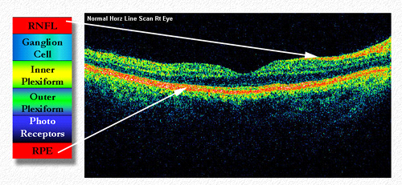
Definizione
Le malattie dell’ interfacie vitreoretinica sono causate da alterazioni della corticale vitreale posteriore e degli strati superficiali della retina con anomale interazioni fra questi strati

Slide 3
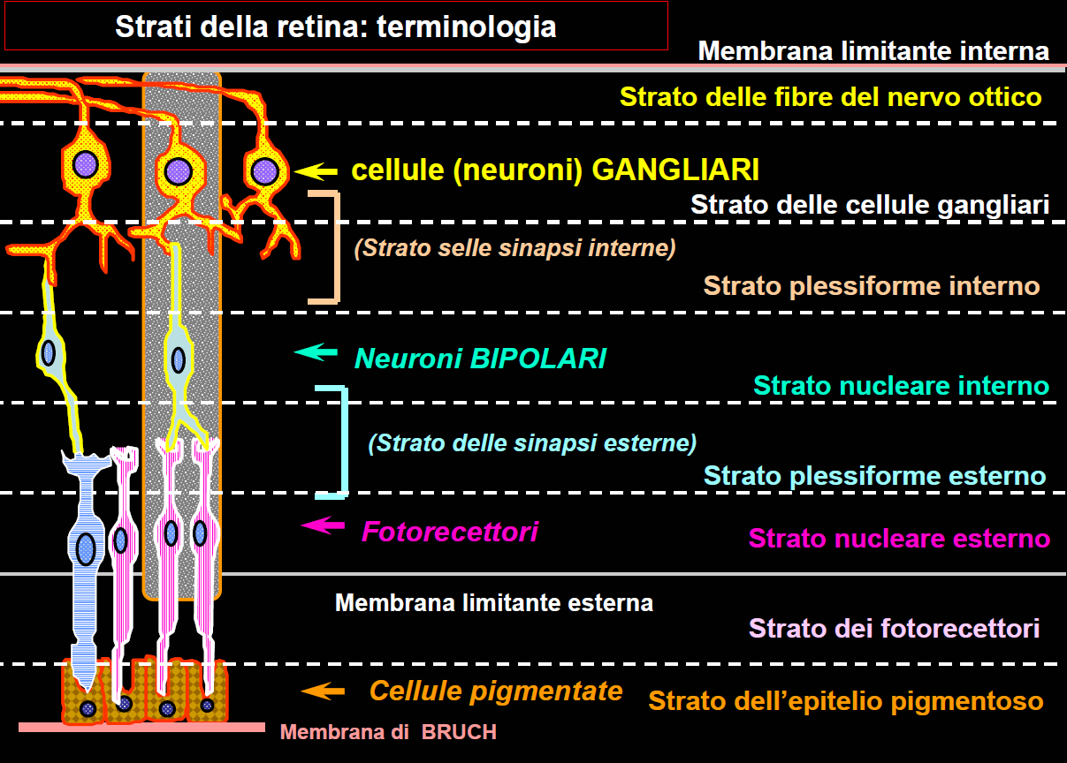

Slide 4
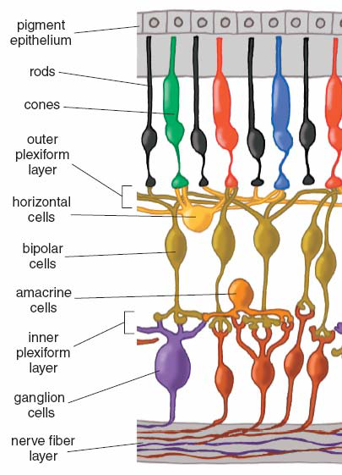
Anatomia retina

Slide 5
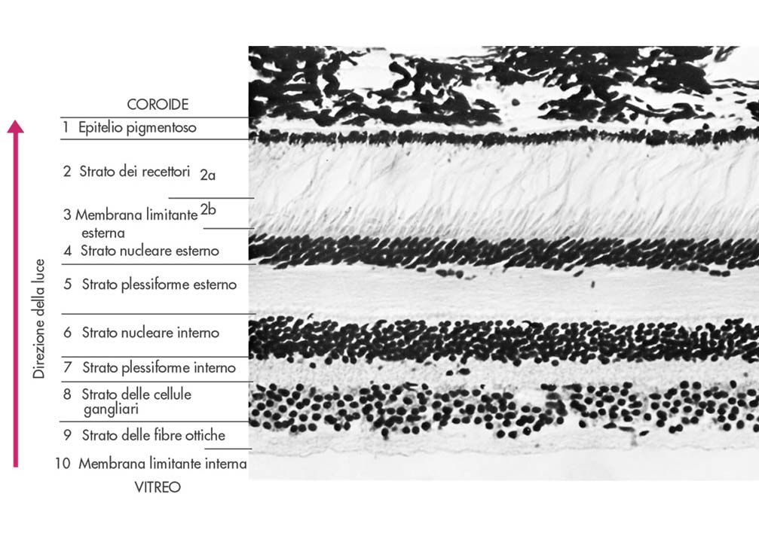
Istologia

Slide 6
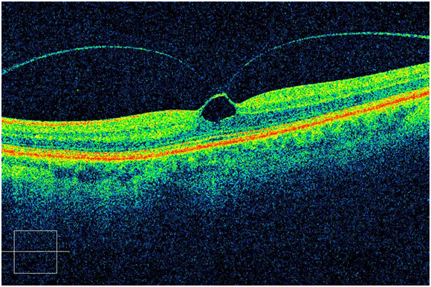
Disorder of the vitreo-retinal interface
characterized by:
1) an incomplete posterior vitreous detachment (PVD)
2) an abnormally strong adherence of the posterior hyaloid face to the macula
3) anteroposterior traction exerted by the syneretic vitreous pulling at adherent sites on the macula causing morphologic and often functional effects.

Slide 7
Storia
In 1953, Irvine described a vitreous tug syndrome caused by vitreous incarceration at the corneal wound site following intra- and extra- capsular cataract extraction leading to cystoid macular edema (CME) from vitreomacular traction¹
In 1967, Jaffe described ‘vitreoretinal traction syndrome’ in 14 patients as a distinct entity. The condition he described mostly affected phakic patients, lacked multicystic macular lesions and fluorescein leakage, and demonstrated vitreoretinal adherence - features differentiating it from Irvine’s syndrome.²
In 1967 Reese et al. studied macular changes in VMT and reported Irvine’s and Jaffe’s descriptions as parts of a spectrum of disease, with aphakia predisposing to more severe changes via additional traction.³
In 1970 histopathologic studies by Reese et al. confirmed ‘vitreomacular traction syndrome’ and showed partially detached posterior hyaloid with persistent attachment to the internal limiting membrane in the foveal region.⁴
1) Irvine SR. A newly defined vitreous syndrome following cataract surgery. Am. J. Ophthalmol. 1953;36(5):599–619.
2) Jaffe NS. Vitreous traction at the posterior pole of the fundus due to alterations in the vitreous posterior. Trans. Am. Acad. Ophthalmol. Otolaryngol. 1967;71(4):642–52.
3) Reese AB, Jones IS, Cooper WC. Macular changes secondary to vitreous traction. Am. J. Ophthalmol. 1967;64(3):Suppl:544–9.
4) Reese AB, Jones IS, Cooper WC. Vitreomacular traction syndrome confirmed histologically. Am. J. Ophthalmol. 1970;69(6):975–7.

Slide 8
Diagnosi
Oftalmoscopia
OCT
Fluorangiografia
Angio OCT
Autofluorescenza
Microperimetria

Slide 9
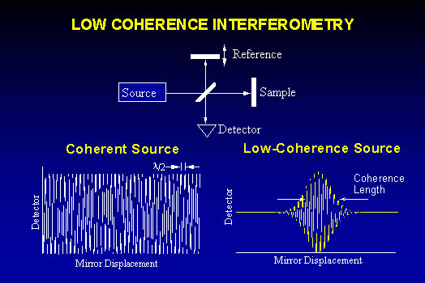
OCT Tomografia ottica a radiazione coerente
Il principio su cui si basa l’OCT è la interferometria a bassa coerenza: essa è utilizzata per misurare il ritardo che le differenti strutture intraretiniche imprimono alla luce riflessa (Puliafito C.A. et al., 1996).

Slide 10
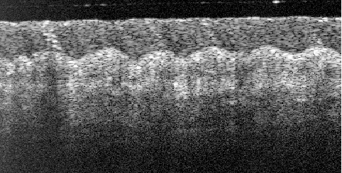
Optical coherence tomography
The process is similar to that of ultrasonography, except that light is used instead of sound waves.
Analog to ultrasound

Slide 11
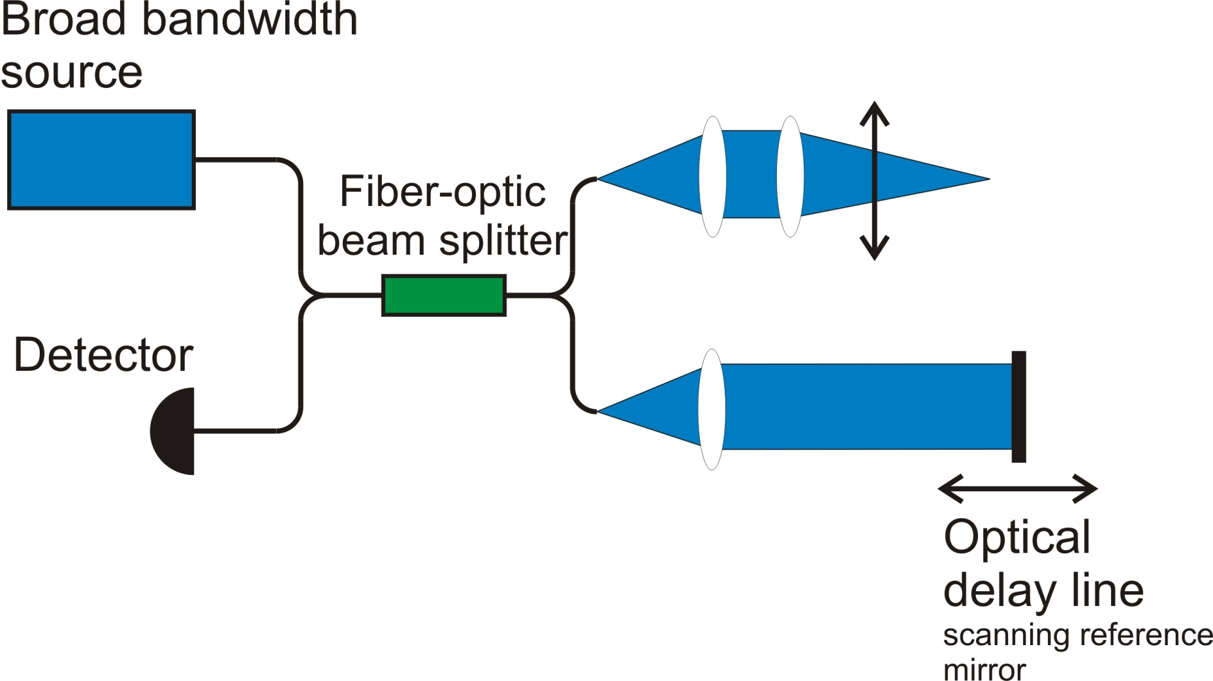

OCT
single reflection site

Slide 12
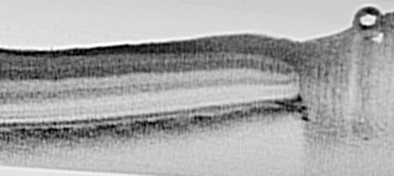
Construction of tomographic image
Transverse Scanning
Backscatter Intensity
Axial
Scanning
(Depth)

Slide 13
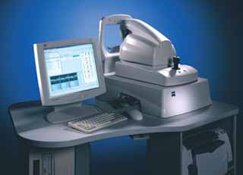
OCT
Tecnica non invasiva
Quantitativa
Riproducibile
Evidenzia la struttura anatomica della macula
Calcolo dello spessore della macula con approssimazione pari alla sua risoluzione assiale (3- 5 μicron per SD -OCT)

Slide 14
Risoluzione Assiale e Trasversale
Risoluzione Assiale = A1 / A2
SD OCT 3-5 micron
Risoluzione Trasversale = T1 / T2
SD OCT 10-12 micron

Slide 15
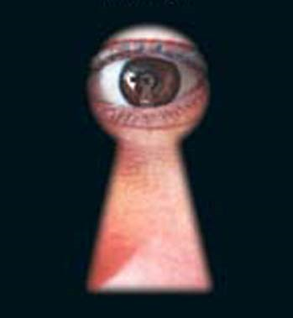
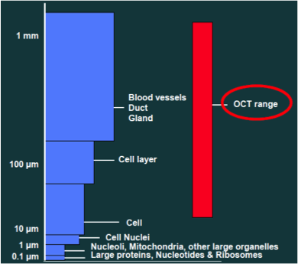
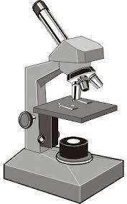
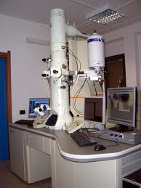
Risoluzione OCT
Occhio umano
0,1mm = 100 µm
Microscopio Ottico
0,2 µm
1 µm = 0,001mm
Microscopio Elettronico
0,1nm
1nm = 0,001 µm

Slide 16
Evoluzione degli OCT
La prima azienda a sviluppare una tecnologia OCT per applicazioni oftalmologiche nel 1992 è stata AOD Advanced Ophthalmic Devices , fondata da James Fujimoto e Carmen Puliafito (MIT Boston)
OCT 1 della Zeiss è del 1995
OCT 2 nel 2000.
Stratus OCT3, terza ed ultima versione degli OCT Time Domain Zeiss, entrato in commercio negli ultimi mesi del 2002.
Spectral Domain SD OCT 2006

Slide 17
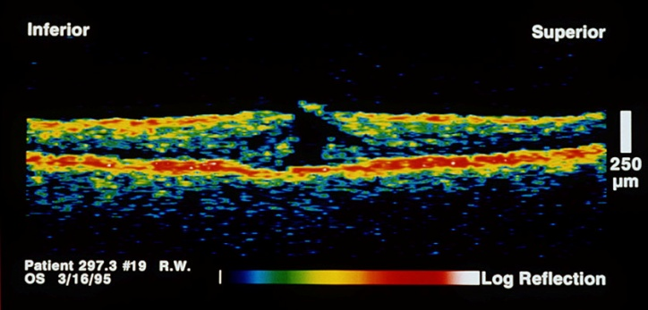
Device
Single line scan
Scans/ second
Resolution (microns)
Imaging
OCT1 1995
100 A-scans x 500 points
100
20
OCT2 2000
100 A-scans x 500 points
100
20
OCT3 Stratus OCT 2002
512 A-scans x1024 points
500
10
Cirrus HD-OCT 2007
4096 A-scans x 1024 points
27,000
5

Slide 18
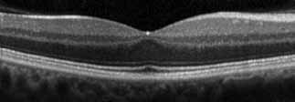
Spectral Domain OCT
La prima ditta ad aver introdotto la tecnologia Spectral Domain in uno strumento OCT è stata nel 2006 l’Optovue Inc., con relativa approvazione da parte della FDA, ottenendo indagini tomografiche 65 volte più veloci dello Stratus e con una risoluzione due volte maggiore.
La tecnologia Spectral o Fourier Domain ha soppiantato ormai la Time Domain,

Slide 19
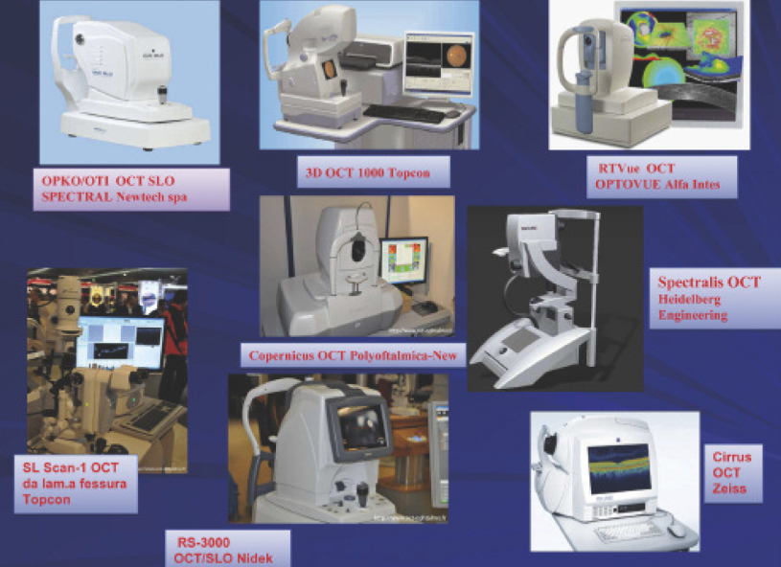
Aziende
Optovue Inc,
Topcon Medical System,
Heidelberg Engeneering,
Tomey Corp.,
Optopol Technology SA,
Nidek Corp.,
Carl Zeiss Meditec AG.

Slide 20
Spectral Domain OCT
Mentre gli OCT Time Domain sono caratterizzati da un meccanismo in cui il percorso della luce è misurato da specchi in movimento, gli Spectral Domain hanno specchi fissi.
Questo permette di aumentare la velocità del sistema spectral e di arrivare a migliori definizioni tissutali, anche per mezzo dell’annullamento delle aberrazioni ottiche di movimento, con un guadagno finale di definizione nel tessuto esaminato.

Slide 21
Performance of OCT
Roll-off di performance: riduzione della potenza del segnale OCT con l’aumentare della profondità ( ̴ 20dB/profondità di 2 mm)
Sensibilità rapporto segnale/rumore SNR; intensità riflessa o retrodiffusa fino a ̴ 95dB
Velocità d’acquisizione o d’imaging: A-scan rate
Range dinamico rapporto di potenza del segnale, tra la più forte e la più debole riflessione A-scan che può essere misurata ( ̴ 40-50dB)

Slide 22
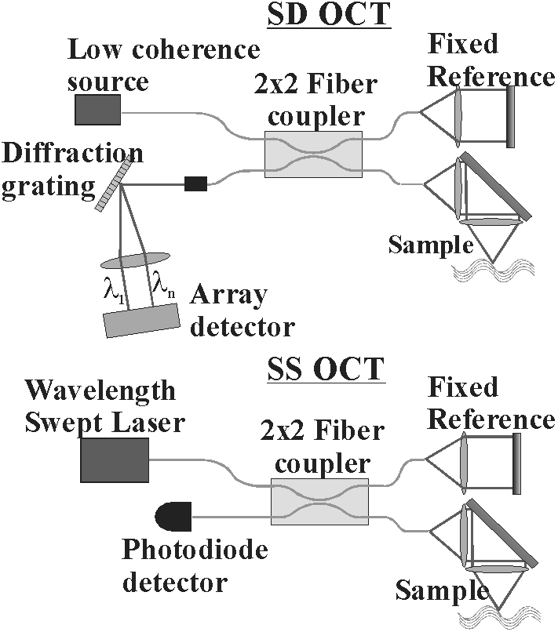
Swept Source OCT
La tecnologia swept source utilizza un laser con lunghezza d’ onda di 1050 nm che consente una maggiore profondità di penetrazione nei tessuti dell’ occhio anche attraverso opacità
dei mezzi diottrici

Slide 23
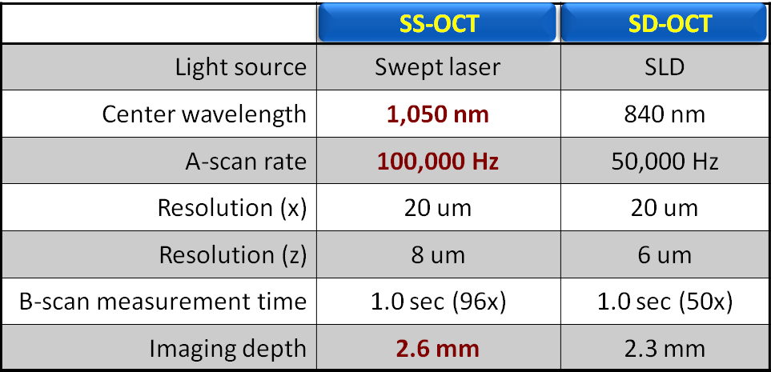
Swept Source v/s Spectral Domaine OCT

Slide 24
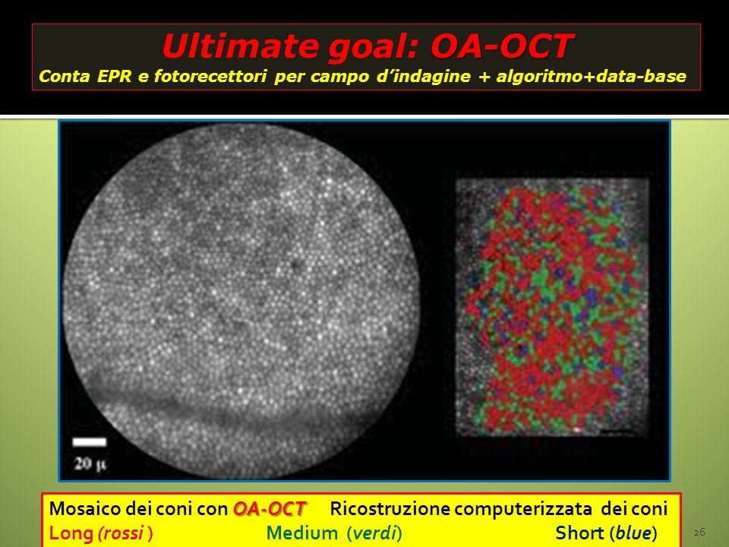
Futuro degli OCT
L’Ottica Adattiva (AO) è una tecnologia che consente di migliorare la qualità di un sistema ottico, agendo attivamente sul fronte d’onda del fascio luminoso
La qualità migliorata delle ottiche adattive sarà inoltre capace di risolvere anche il limite attuale della risoluzione laterale e trasversale degli OCT Spectral

Slide 25
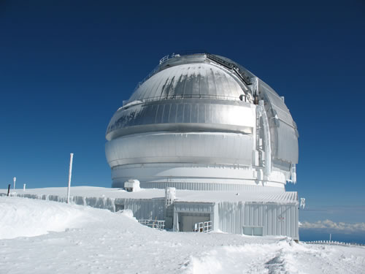
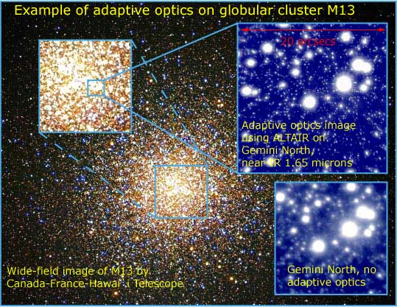
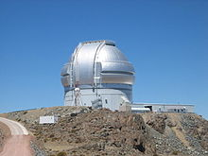
Ottica Adattiva & Gemini Observatory (telescopi)
Télescope Gemini North (Hawaii)
Télescope Gemini South
(Chili)

Slide 26
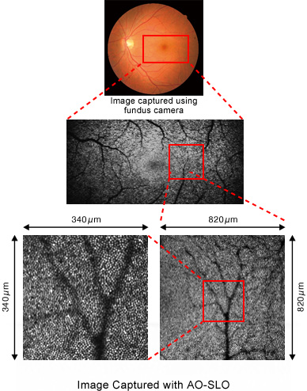
SLO
Imagine Eyes rtx1
Imagine Eyes rtx1 (zoom in)
Resolution 15-20 μm
Resolution 3-4 μm
50 μm
AOdetect™-mosaic
AOdetect™-artery
AOimage™
i2k Retina Stitching

Slide 27
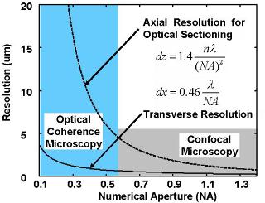
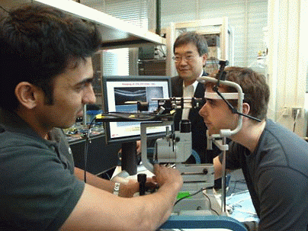
Optical Coherence Microscopy (OCM) combines the coherent detection methods of OCT with confocal microscopy. OCM provides enhanced penetration depth compared to standard confocal microscopy, while dramatically improving the resolution over cross-sectional
Futuro degli OCT

Slide 28



Futuro degli OCT
MISAM Multifocal Interferometric Synthetic Aperture Microscopy
Yang Xu et al. published 27 Jun 2014 OPTICS EXPRESS
Trade-off between the effective DOF, Depth Of Field, and Transverse Resolution in OCT Multifocal OCT and ISAM, Interferometric Synthetic Aperture Microscopy, at
wavelength of 1 µm and whth refractive index of 1.4

Slide 29
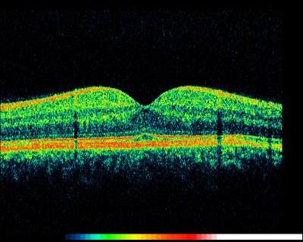
Spectral Domain OCT
La suddivisione tra retina esterna ed interna, tracciata idealmente dallo strato plessiforme interno, non è solo un’esigenza schematica, ma risponde ad una più accorta visione fisiopatologica degli strati retinici
La membrana limitante esterna è individuata in modo più preciso
La giunzione tra il segmento interno (IS) ed esterno (OS) dei fotorecettori punto di repere diagnostico e di prognosi funzionale

Slide 30
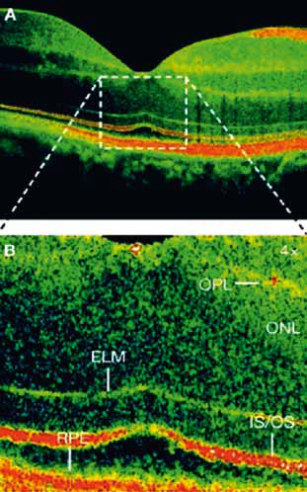
Giunzione IS-OS
La giunzione tra il segmento interno (IS) ed esterno (OS) dei fotorecettori : linea iperriflettente al di sopra dell’epitelio pigmentato retinico (EPR)

Slide 31
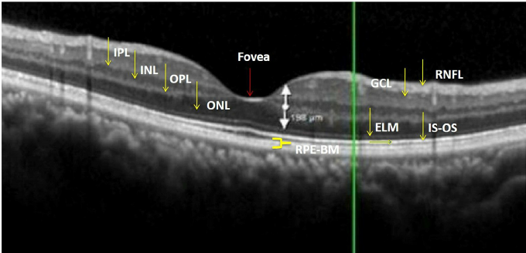
Giunzione IS-OS
Lo stato di integrità della giunzione tra il segmento esterno e interno dei fotorecettori (IS-OS) risulta essere un fattore prognostico fondamentale nel recupero funzionale.
Segno di integrità dei fotorecettori

Slide 32
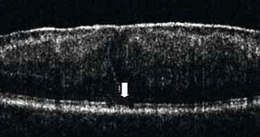
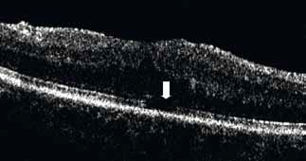
Caso clinico
Esempio SD-OCT di un paziente con scarso recupero visivo dopo intervento di chirurgia vitreoretinica; si nota la presenza di interruzione subfoveale dello strato IS/OS (frecce)

Slide 33
Membrana limitante esterna ELM
La membrana limitante esterna è individuata
da una tenue ma distinta iperriflettenza, che fa da “cravatta” ai nuclei dei coni e bastoncelli
Legame tra acuità visiva e integrità dell’ ELM
Studi su AMD , CRSC, TVCR

Slide 34
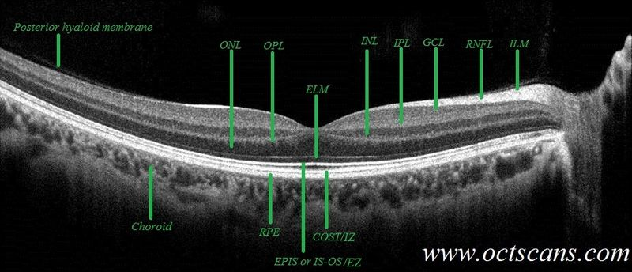
Spectral Domain OCT

Slide 36
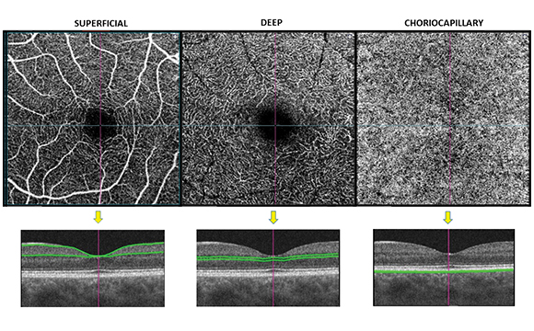
Angio OCT
Si tratta di una nuova tecnica di immagine non invasiva e veloce che fornisce una ricostruzione tridimensionale dei vasi perfusi sia della retina che della coroide, utilizzando come mezzo di contrasto il normale movimento del sangue nei capillari.

Slide 37
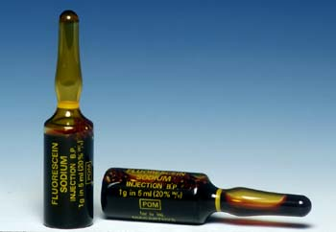
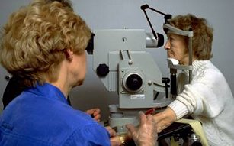
Fluorangiografia
Fluoresceina sodica al 20%
Iniezione endovenosa

Slide 38
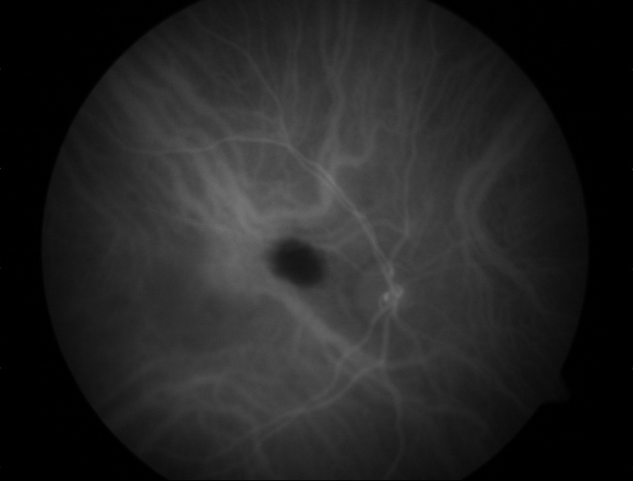
Angiografia al Verde Indocianina ICG
Studio della coroide e delle lesioni sottostanti all’EP

Slide 39
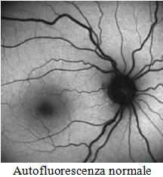
Autofluorescenza
L’ autofluorescenza della retina è una nuova tecnica che consente di acquisire immagini della retina utilizzando filtri particolari in grado di schermare la luce per determinate lunghezze d’onda senza iniettare nessun tipo di colorante

Slide 40
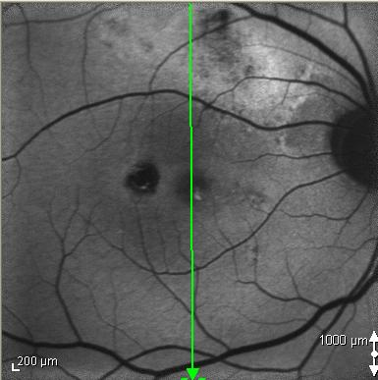
Autofluorescenza
L’immagine che si ottiene può mostrare aree di autofluorescenza dovuta alla presenza di depositi sottoretinici di materiali patologici come la lipofuscina.
Se illuminati da una luce ad una determinata lunghezza d’onda emettono una fluorescenza. Questa tecnica è particolarmente utile per valutare lo stato dell’epitelio pigmentato retinico o la presenza di prodotti di degradazione dei fotorecettori che tipicamente sono autofluorescenti.

Slide 41
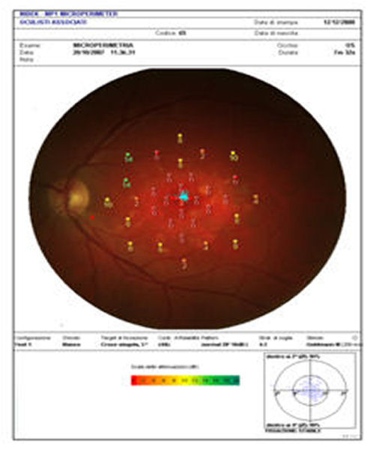
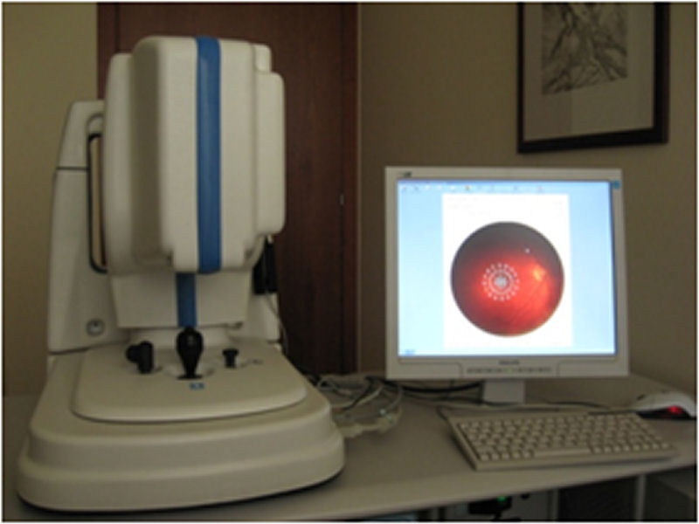
Microperimetria
La Microperimetria (MP1) è un' indagine diagnostica non invasiva di recente introduzione nella pratica clinica che integra in un unico strumento i dati soggettivi della perimetria computerizzata e i dati oggettivi delle immagini retiniche, ottenendo misurazioni precise della funzionalità retinica e maculare.

Slide 42
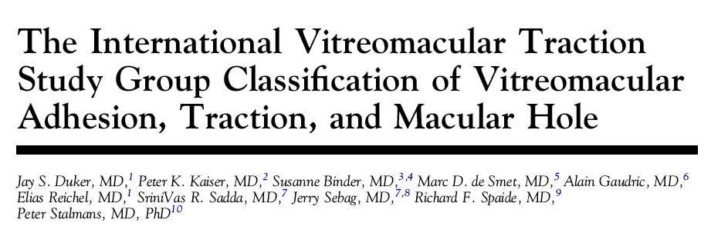
IVTS Classification Sistem

Slide 43
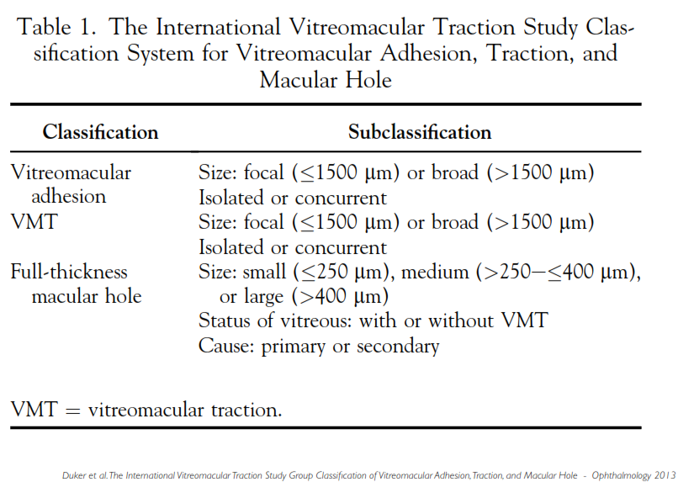

Slide 44
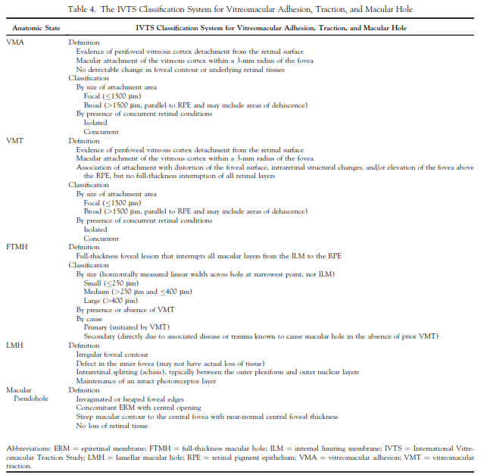

Slide 45
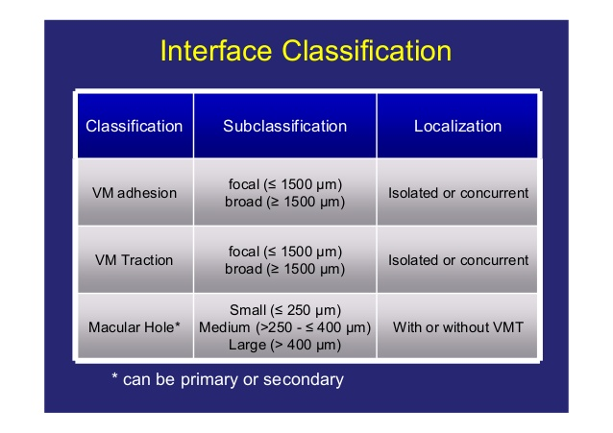

Slide 46
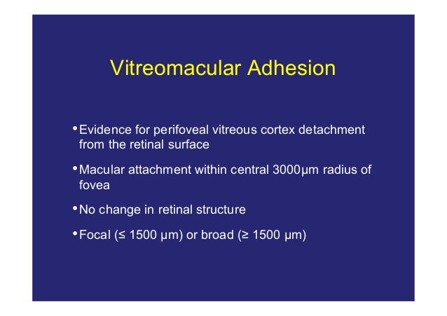

Slide 47
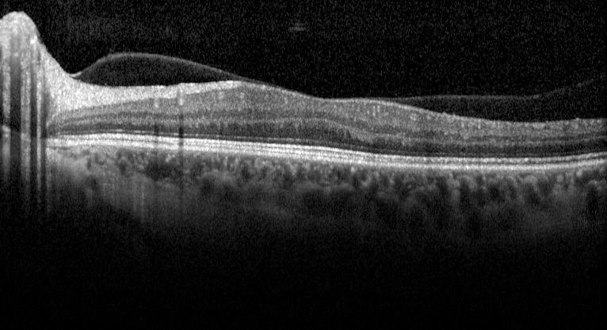
VMA Vitreo Macular Adhesion

Slide 48
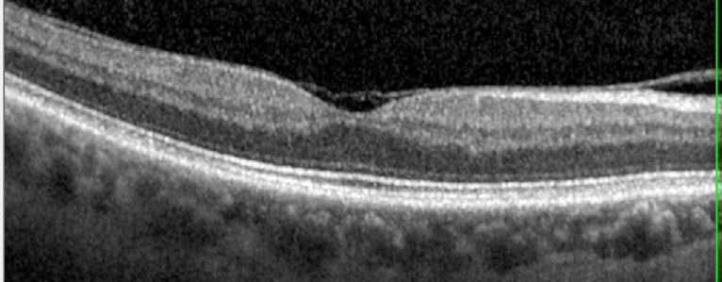
VMA Vitreo Macular Adhesion

Slide 49
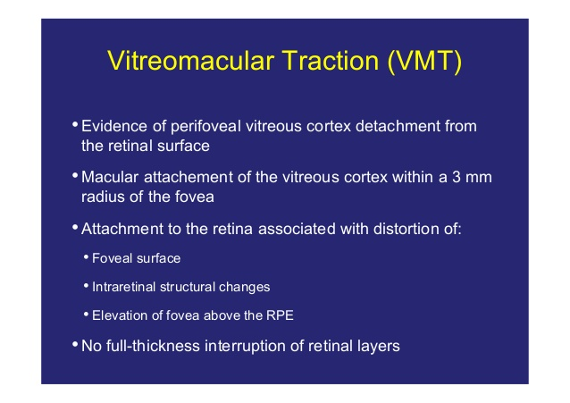

Slide 50
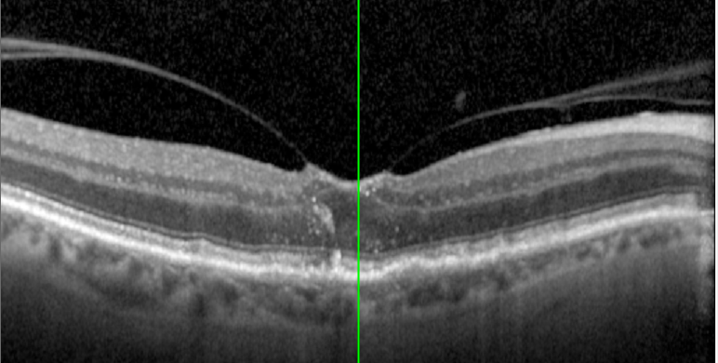
VMT Vitreo Macular Traction

Slide 51
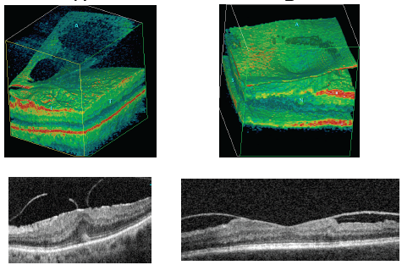
VMT Vitreo Macular Traction

Slide 52


VMT Vitreo Macular Traction

Slide 53

VMT Vitreo Macular Traction

Slide 54



Slide 55


Slide 56

Macular Hole small diametro < 250 micron

Slide 57

Macular Hole large diametro > 400 micron

Slide 58


Slide 59


Full Tickness Macular Hole

Slide 60


Slide 61


Macular Pseudohole

Slide 62


Slide 63


Lamellar Macular Hole

Slide 64
ERM EpiRetinal Membrane
Proliferazioni fibrocellulari sulla superficie retinica interna
Capacità e tendenza alla contrazione
Causano distorsione della retina
Idiopatiche (più comune)
Secondarie (traumi, infiammazioni oculari, chirurgia..)
Proliferazioni di cellule gliali e ialociti

Slide 65

ERM EpiRetinal Membrane

Slide 66
Conclusioni
Le patologie dell’ interfaccia vitreoretinica sono causate da anomale interazioni fra la corticale vitreale posteriore e gli strati superficiali della retina.
Classificazione IVTS
L’ esame OCT consente di effettuare una corretta diagnosi e un adeguato follow-up della patologia.

Slide 67
Grazie per l’attenzione

